Slide 1
第十五讲 理解中国经济的六层思维 《宏观经济学二十五讲：中国视角》第25讲
徐高 博士
2019年12月28日

Slide 2
第一层思维：唯GDP论
“发展是硬道理”
明确了工作方向
确立了“发展”的地位（用发展来解决发展中碰到的问题）
实践中，发展往往落脚在GDP上，形成“唯GDP论”
简单明晰、容易贯彻
地方政府的GDP竞赛让政府成为了经济的“扶助之手”而非“掠夺之手”
GDP是能找的有关国民福利的最好经济统计指标

Slide 3
改革前后中国经济的巨大反差主要来自于改革后我国更高的GDP增速
资料来源：Wind

Slide 4
第二层思维：天真的市场派——新-新古典综合世界观对中国经济的影响
“发展”与“市场化”的关系
改革开放以来，发展是目标，市场化是手段，二者并无矛盾
后危机时代经济增长下行压力加大，发展越发依赖政府主导型的稳增长政策，与市场化导向之间出现矛盾
天真的市场派
认为当前问题主要缘于市场化程度不够
认为“走老路”式的稳增长延缓（甚至阻碍）了市场化的推进
认为需要通过市场出清来调整经济结构
将市场视为目标

Slide 5
第三层思维：现实主义（次优理论视角）
次优理论（ Lipsey，Lancaster，1953年）
市场经济的最优需要一系列前提条件来保证
在前提条件不能同时具备时，并不是实现的前提条件数目越多，结果越好
寻找次优往往需要具体情况具体分析
药方的比喻
次优理论是苏东转型两条思路的理论基础
休克疗法
渐进改革
中国经济结构的失衡根植于收入分配
收入分配结构决定了需求结构中民间需求（尤其是民间消费）的不足
收入结构未能调整之前，放任“市场出清”的企图只能导致经济硬着陆
“走老路”来稳增长是次优选择
第三层思维是对第一层“唯GDP论”的否定之否定

Slide 6
第四层思维：现实主义的市场派
通过现实主义市场化改革来跳出“次优”
市场化改革是市场面临的现实约束不断暴露，又不断被化解的过程
经济状况从“次优”滑向“次次优”的阵痛指出了制约市场化成功的真正约束所在
实事求是地分析问题，踏踏实实地放松约束，才能不断推进市场化
现实主义市场派与天真的市场派的差别
现实主义市场派：将改革阵痛视为发现关键约束的信号
天真的市场派：无视阵痛所释放的信号，一厢情愿地认为只要改革持续推进下去，阵痛就会消失，结果却是阵痛的长期化
按照西方的清单来做的不同打勾方式
例子
利率市场派改革：融资平台的扭曲——融资平台清理——地方债置换
对稳增长的认识
现实主义市场派是天真的市场派的否定之否定

Slide 7
第五层思维：总设计师思维
关键约束的突破是偶然还是必然？
一个比喻
山村中一个小孩走失，全村人出动搜索，最终找到小孩
小孩在什么地方，被谁找到，是偶然事件
小孩被找到的结果是必然的（明确的目标，系统的搜索工程）
中国改革开放的成功精髓
“发展是硬道理”
“摸着石头过河”

Slide 8
当前中国经济的最大风险
改革开放几十年成功的基础正在被侵蚀
发展目标变得模糊
基层试错的空间正在收窄
中国经济需要重回正轨
重新强调“发展是硬道理”，再次明晰经济工作的目标
给试错留出更大空间，鼓励各方“摸着石头过河”
坚持实事求是地设计和评价经济政策

Slide 9
我们正处历史时期——中国在重回世界之巅
数据来源：Angus Maddison

Slide 10
中国的竞争力还将继续爆发
数据来源：万得

Slide 11
从仰视到平视——第六层思维：道路自信
前五层思维反映的是对西方的仰视——按照西方的标准来改造中国（按照西方的标准来给中国打勾）
反映的是西方在多方面对中国的领先（军事、科技、政治、文化）
反映了中国自信的缺乏
要看到中国模式的长处
“储蓄过剩，消费不足”给中国带来的资本成本优势
国有企业的积极作用
不同的时代呼唤不同的时代精神——中国崛起必然带来中国自信的恢复
中国不同于西方的地方不都是不足，也有些仅仅是不同，还有些是更好
以自信取代自卑，但不能将自信变成自大

Slide 12
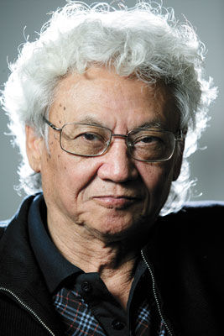
有关中国的真正问题
“我可以在一个星期内写一本厚厚的批评中国的书。然而在有那么多的不利的困境下，中国的高速增长持续了那么久，历史从来没有出现过……中国一定是做了非常对的事才产生了我们见到的经济奇迹。那是什么呢？这才是真正的问题？”
—— 张五常，《中国的经济制度》（2008年）

Slide 13
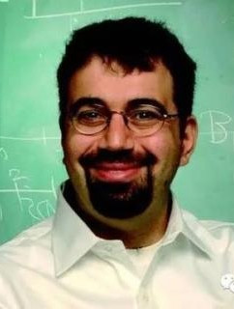
西方学者回答不了这个问题
“中国的增长是建立在采用当前技术和快速增加的投资，而不是创造性破坏的基础上的。中国产权的保护还不完善，劳动力的流动受到制约，为确保共产党在经济和政治决策方面的核心地位，政府对经济保持高度控制……中国的增长或许不可持续……威权政治制度下的增长，尽管已经持续了一段时间，但是不会变成真正的持续增长——因为持续增长是由包容性经济制度和创造性破坏带来的。”
—— 阿西莫格鲁，《国家为什么会失败》(2012年)

Slide 14
中国经济给出了不同于西方主流经济学观点的又一条发展道路
清晰的目标：“发展是硬道理”
系统的搜索工程：“摸着石头过河”
市场与政府的有机结合

Slide 15
中国发展的政治学意义——西式民主并非唯一答案
西式民主制度
重在过程（程序正义重于实体正义）
通过制度性的制衡守住下限
利益团体相互掣肘降低效率
内部差异太大时难以达成一致，缺乏执行力
“以多选贤”：领导人“会说”比“会做”更重要
中国政治制度
重在实质
追求上限
中国共产党本身就是民意的加总机制，有民主也有集中
“集中力量办大事”，效率很高
中国“选举社会”的传统之下，“以贤选贤”

Slide 16
中国发展的哲学意义——新自由主义的弊端日渐凸显
新自由主义
权利优先于善，政治中立（不在公共层面对各种善观念排序）
更看重保障消极的自由
原子式“无拘的自我”正在瓦解社群，摧毁新自由主义的根基
中国特色的社会主义思想
完善论：通过公共资源的分配促使人们过上良善的生活
更看重实现积极的自由
功利主义色彩（三个有利于）
实事求是
不是西风压倒东风，也不是东风压倒西风，而是东风与西风的交融

Slide 17
当代中国思想者的历史使命
回应时代的疑问，总结时代的精神，构建中国的话语体系，参与“诸神之争”
国发院在做什么？
二十年前
《本土化、规范化、国际化》，林毅夫，1995年
现在
“新结构经济学”——林毅夫
《中国新叙事——中国特色政治、经济体制的运行机制分析》，姚洋等，2018年

Slide 18
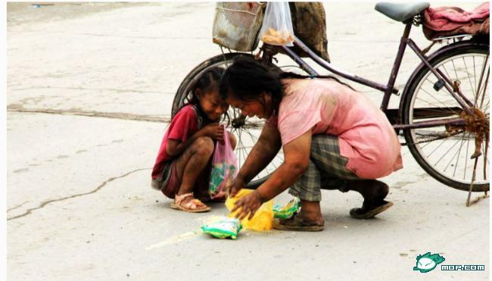
以思想者的方式来帮助需要帮助的人
2011年6月23日上午，义乌商贸城附近，一个中年妇女和一个女童在马路上发现被车碾压过的方便面后……
图片来源：mop.com

Slide 19
授课教师简介
谢 谢！
徐高博士是中银国际证券总裁助理兼首席经济学家，北京大学国家发展研究院兼职教授。他目前还是中国证券业协会证券分析师、投资顾问与首席经济学家委员会委员，中国首席经济学家论坛理事。之前，徐高曾历任光证资管首席经济学家、光大证券首席经济学家、瑞银证券高级经济学家、世界银行经济学家、国际货币基金组织兼职经济学家等职。徐高毕业于北京大学国家发展研究院（原中国经济研究中心），获经济学博士学位。徐高出版了《宏观经济学二十五讲：中国视角》和《金融经济学二十五讲》两本畅销的经济学教科书。

